Slide 1
ПАСПОРТ ОБЪЕКТА
МИНИСТЕРСТВА ОБРАЗОВАНИЯ РД
МКДОУ «Детский сад с.Миглакасимахи»
368517 РД Сергокалинский район с.Миглакасимахи
Ответственный за отработку:
__Ахмедова В.Ю.._-зав.ДОУ_Миглакасимахи_____________________________
_________________________________
Моб.: 8-963-401-49-69

Slide 2
ПАСПОРТ ОБЪЕКТА МИНИСТЕРСТВА ОБРАЗОВАНИЯ РД
МКДОУ «Детский сад с.Миглакасимахи»
(лист согласования)
СОГЛАСОВАНО
Отдел по ГО и ЧС
МР «Сергокалинский район»
Бидашев М.Б. Ф.И.О.
« » 2015 г.
м.п.
УТВЕРЖДАЮ
Заведующая объекта
Ахмедова В.Ю.. Ф.И.О.
« » 2015 г.
м.п.

Slide 3
ПАСПОРТ ОБЪЕКТА МИНИСТЕРСТВА ОБРАЗОВАНИЯ РД
МКДОУ «Детский сад с.Дегва»
(содержание)
Наименование | № Слайда
Содержание | 3
Космический снимок | 4
Схема расположения объекта на местности | 5
План расположения объекта на местности | 6
План-эвакуации | 7
План чердака объекта | 8
Оперативно-технические характеристики объекта | 9-12
Лист учета проверки надзорными органами | 13
Декларация пожарной безопасности | 14

Slide 4
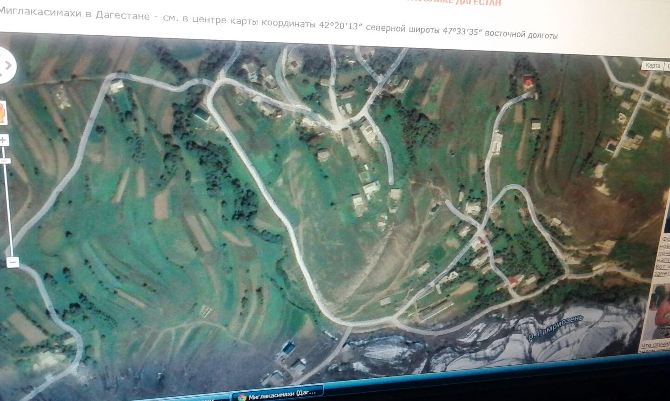
ПАСПОРТ ОБЪЕКТА МИНИСТЕРСТВА ОБРАЗОВАНИЯ РД
МКДОУ «Детский сад с. Миглакасимахи
(космический снимок)
МКДОУ «Детский сад с.Миглакасимахи»
368520 РД Сергокалинский район с Миглакасимахи
Эл. Адрес: ___________________
Заведующая – Ахмедова Виктория Юрьевна
моб:8(963)-401-49-69
42.416111° с. ш.
47.537222° в. д.
Детский сад с. Миглакасимахи

Slide 5
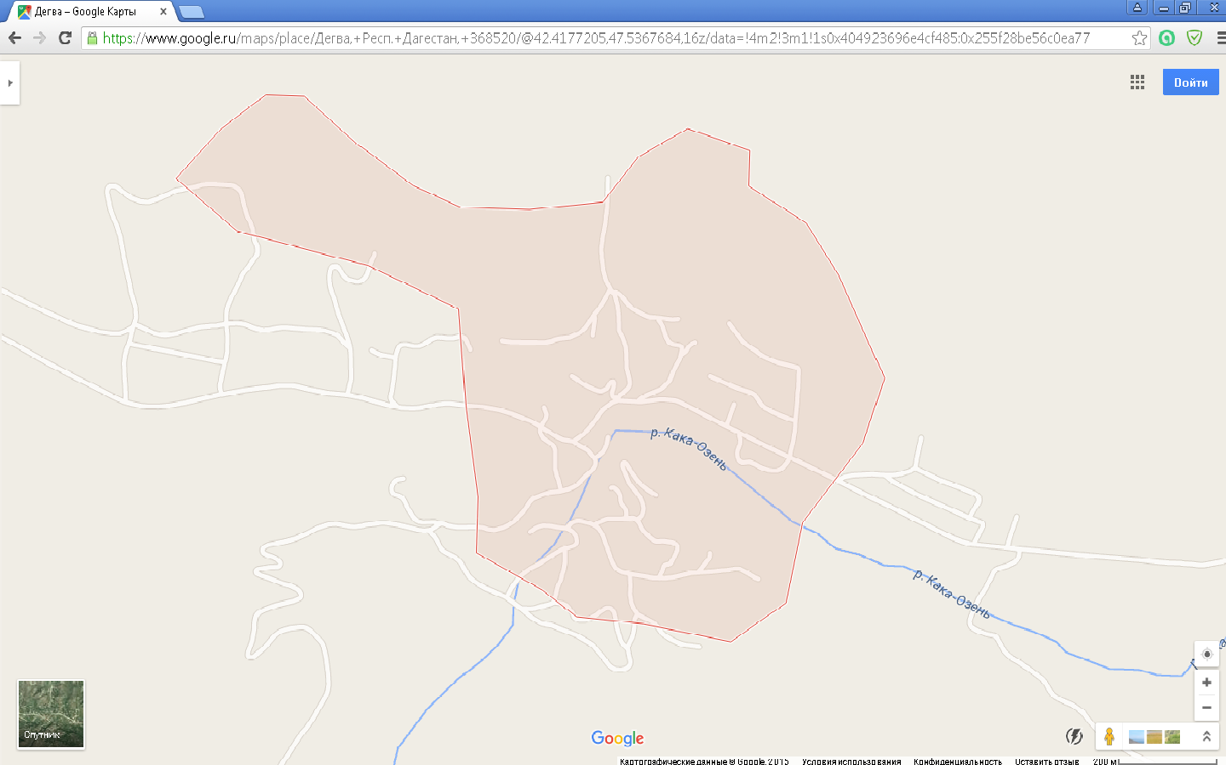
ПАСПОРТ ОБЪЕКТА МИНИСТЕРСТВА ОБРАЗОВАНИЯ РД
МКДОУ «Детский сад с.Миглакасимахи»
(схема расположения объекта на местности)
Медпункт
368520, РД,сМиглакасимахи
Главная мед.сестра – Курбанова Рукият
моб:8(963)424-18-90
Медпункт
Начальник РОВД по Сергокалинскому району
Шейхмагомедов Ш.А.
моб:8(928)947-25-37
раб:8(87234)3-10-11
Дежурная часть – 8(87234)3-10-11
Общая характеристика населенного пункта:
площадь территории –1000 га-
количество проживающего населения –1300чел.
- (из них детей 299)
- количество домов –330 (из них нежилых 25);
- социально-значимых объектов – 4;
- котельных – 1;
- д/к – 1
- детский сад – 1
- школы – 1
10м
20 км
18 км
ПЧ - 3
Начальник ПЧ-3 м-р в/с
Шамсутдинов Акай Шапиевич
моб: 8(929)279-66-66
диспетчерская – 8(87234)2-13-78
8(8722)55-15-15
ОБЩАЯ ИНФОРМАЦИЯ
Год постройки | Дата послед. кап. ремонта | Кол-во этажей | Общ.выс. | Размеры геометрич. (Жилого здания) | Общ. площ. компл. | Среднее количество нахождения людей / персонала в здании (чел.) | Количество людей / персонала находящихся в здании круглосуточно | Количество выходов
1993 | Не делали | 1 | 3,20 м | 30,85 х 18,5 м | 820,2 м² | 12/26 | 4/1 | 1

Slide 6
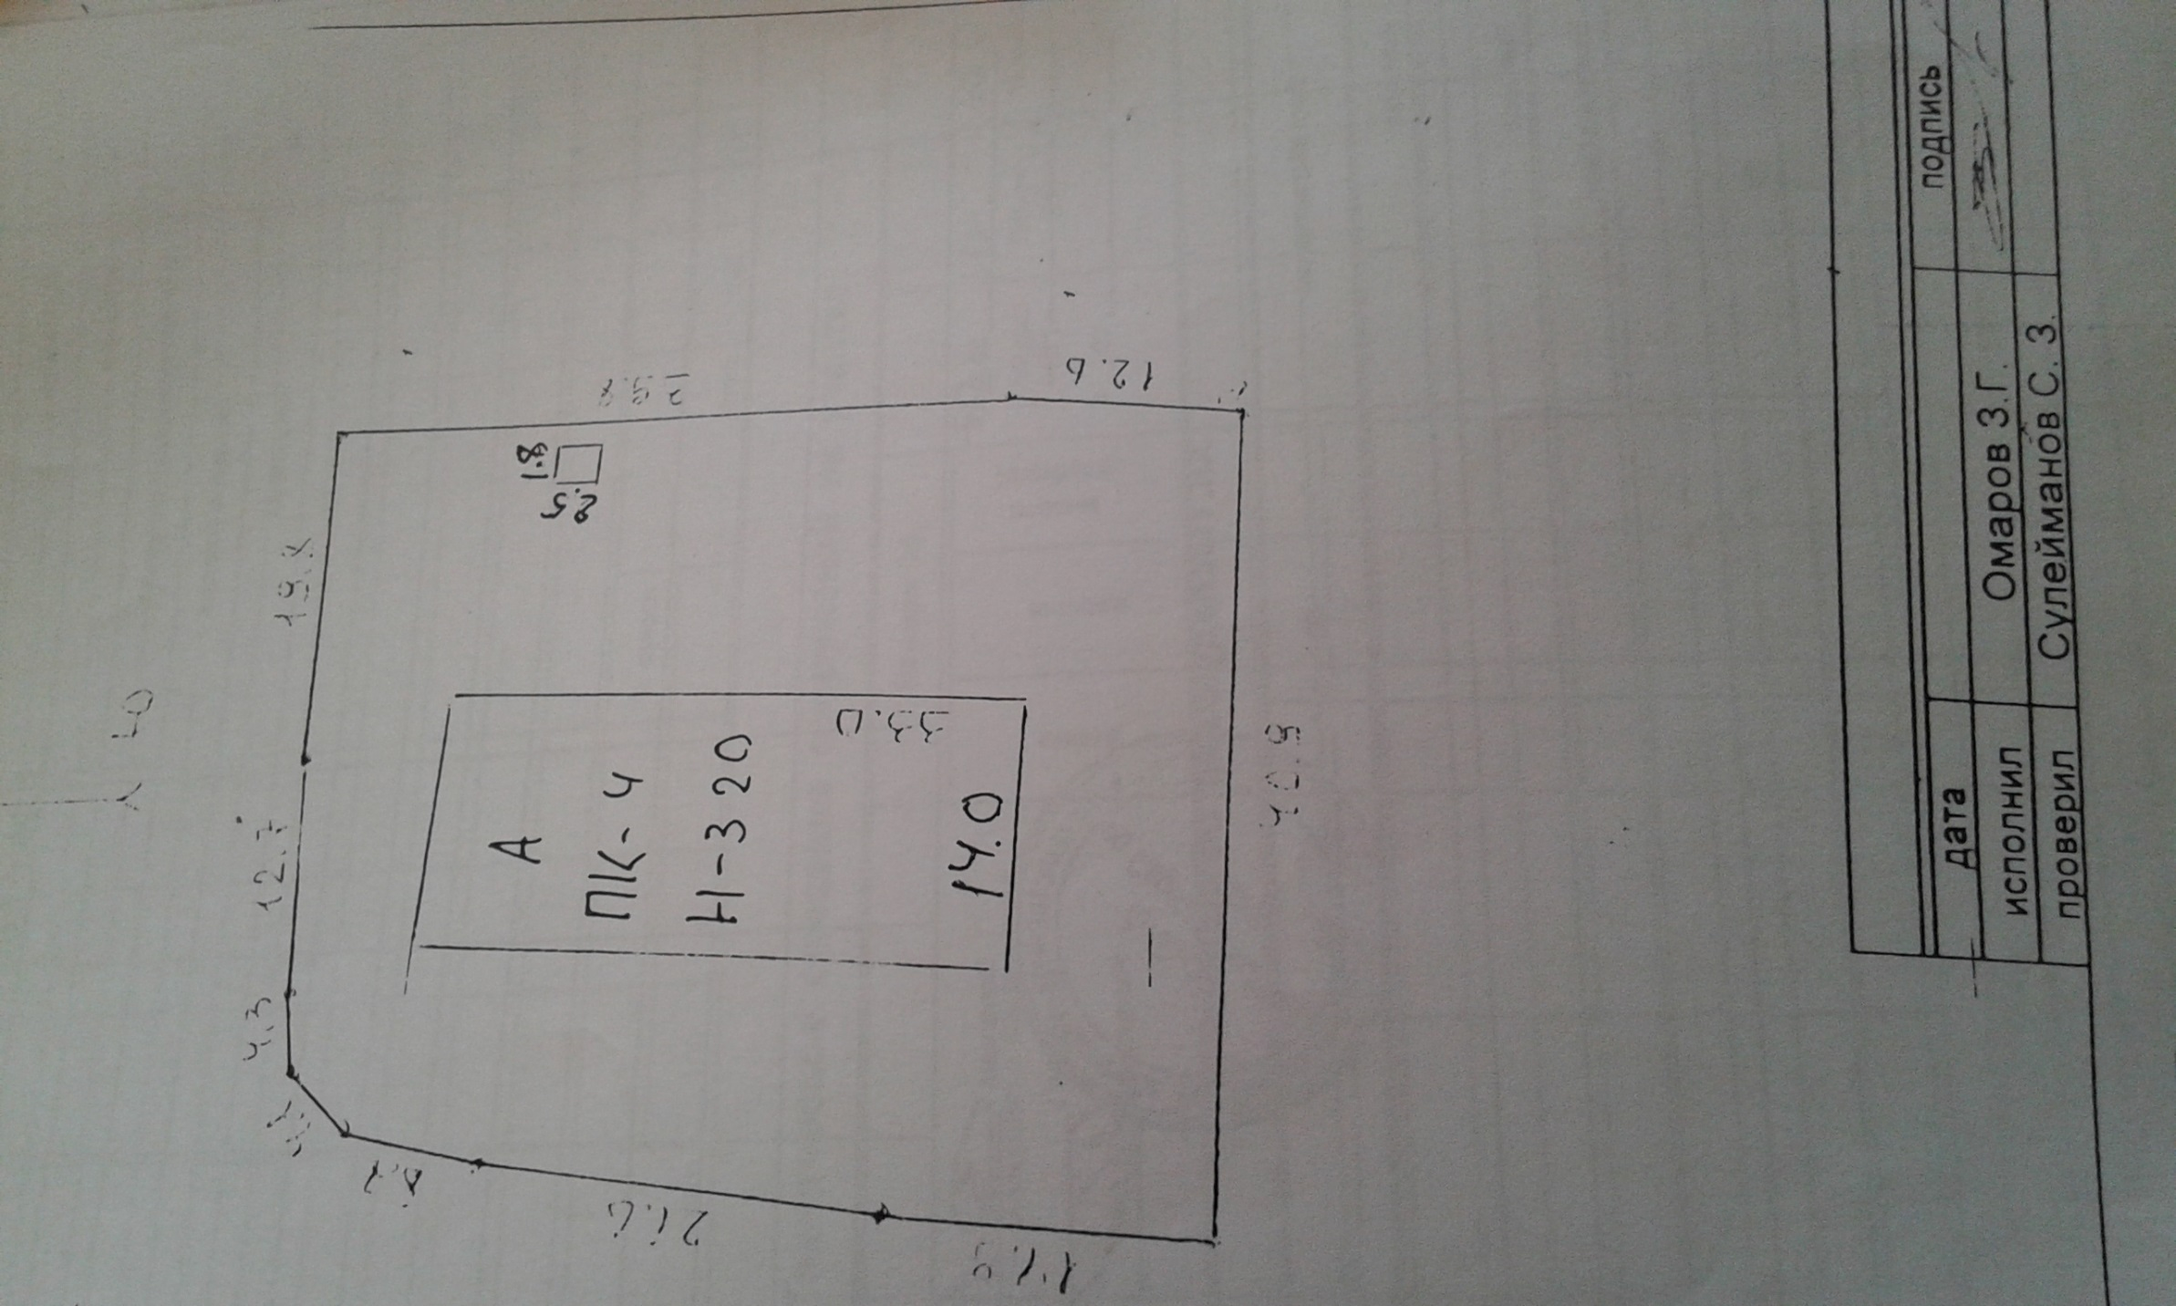
ПАСПОРТ ОБЪЕКТА МИНИСТЕРСТВА ОБРАЗОВАНИЯ РД
МКДОУ «Детский сад сМиглакасимахи»
(план расположения объекта на местности)

Slide 7
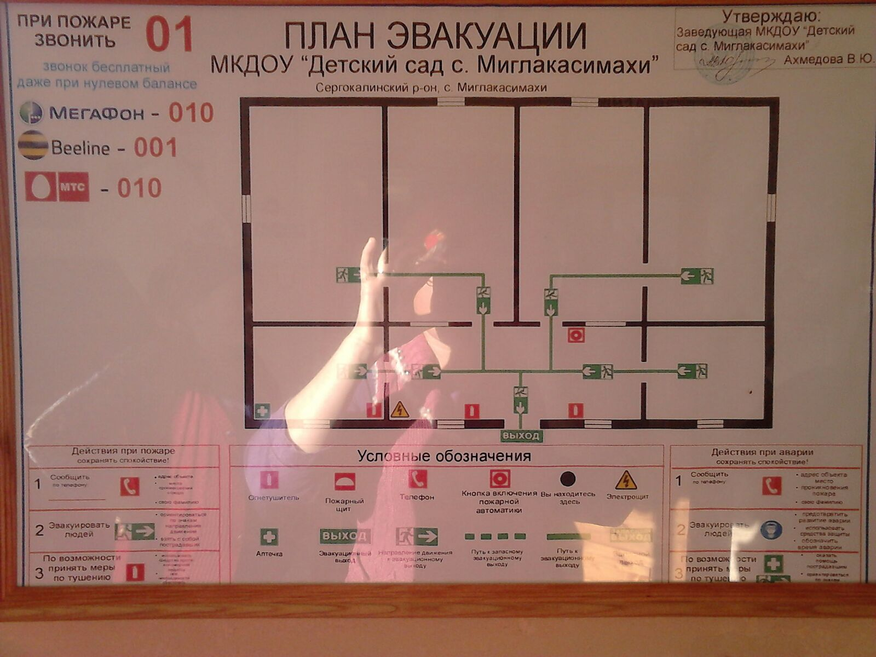
ПАСПОРТ ОБЪЕКТА МИНИСТЕРСТВА ОБРАЗОВАНИЯ РД
МКДОУ «Детский сад с.Дегва»
(план эвакуации)

Slide 8
ПАСПОРТ ОБЪЕКТА МИНИСТЕРСТВА ОБРАЗОВАНИЯ РД
МКДОУ « Детский сад с. Миглакасимахи»
(план чердака объекта)

Slide 9
ПАСПОРТ ОБЪЕКТА МИНИСТЕРСТВА ОБРАЗОВАНИЯ РД
МКДОУ «Детский сад с.Миглакасимахи»
(оперативно-технические характеристики объекта)
№ п\п | Перечень показателей пожарно-тактической характеристики объекта | Значение показателей пожарно-тактической характеристики объекта
1. | Назначение здания | Прочие
2. | Степень огнестойкости здания | 3 степень огнестойкости
3. 3.1 3.2 | Количество находящихся людей в здании: в дневное время в ночное время | 5 1
4. 4.1 4.2 4.3 4.4 4.5 4.6 | Строительные и конструктивные особенности здания: этажность общая высота размеры (геометрические) назначение подвала наличие чердака тех. этажа | 1этажное 3,2 метров 31 * 19 метров нет есть нет
5. 5.1.1 5.1.2 | Строительные конструкции: Наружные стены Перегородки | Предел огнестойкости 40 мин. (потеря огнестойкости) Пожарная опасность (умереннопожароопасные) Предел огнестойкости 10 мин. (потеря несущей стойкости) Пожарная опасность (умереннопожароопасные)

Slide 10
ПАСПОРТ ОБЪЕКТА МИНИСТЕРСТВА ОБРАЗОВАНИЯ РД
МКДОУ «Детский сад с.Миглакасимахи»
(оперативно-технические характеристики объекта)
№ п\п | Перечень показателей пожарно-тактической характеристики объекта | Значение показателей пожарно-тактической характеристики объекта
5.1.3 5.1.4 5.1.5 | Перекрытия Кровля Лестничные клетки | Предел огнестойкости 10 мин. (потеря целостнотсти) Пожарная опасность (умереннопожароопасные) Предел огнестойкости 10 мин. (потеря целостнотсти) Пожарная опасность (умереннопожароопасные) есть
5.2 5.2.1 5.2.2 | Строительные материалы: Перегородки Перекрытия | Горючесть: умеренногорючие Воспламеняемость: умеренновоспламеняемые Распространение пламени по поверхности: умереннораспространяемые Дымообразующая способность: с умеренной дымообразующей способностью

Slide 11
ПАСПОРТ ОБЪЕКТА МИНИСТЕРСТВА ОБРАЗОВАНИЯ РД
МКДОУ «Детский сад с.Миглакасимахи»
(оперативно-технические характеристики объекта)
№ п\п | Перечень показателей пожарно-тактической характеристики объекта | Значение показателей пожарно-тактической характеристики объекта
5.2.3 5.2.4 | Кровля Лестничные клетки | Горючесть: нормальногорючие Воспламеняемость: умеренновоспламеняемые Распространение пламени по поверхности: умереннораспространяющие Дымообразующая способность: с умеренной дымообразующей способностью Токсичность: умеренноопасные нет
6. | Предел огнестойкости и вид противопожарных преград | нет
7. | Пути эвакуации | Дверные и оконные проемы
8. | Места отключения электроэнергии, вентиляции, дымоудаления. | Электроэнергия от электрощитовой Газ нет
9. | Основные элементы опасности для людей при пожаре. | Отравление СО и продуктами разложения, воздействие высокой температуры, обрушение конструкций.
10. 10.1 10.2 10.3 10.4 | Противопожарное водоснабжение количество пожарных водоемов, их емкость пожарный водопровод, его вид, расход воды; количество гидрантов; наличие и количество внутренних пожарных кранов; | нет нет; нет; нет;

Slide 12
ПАСПОРТ ОБЪЕКТА МИНИСТЕРСТВА ОБРАЗОВАНИЯ РД
МКДОУ «Детский сад с.Миглакасимахи»
(оперативно-технические характеристики объекта)
№ п\п | Перечень показателей пожарно-тактической характеристики объекта | Значение показателей пожарно-тактической характеристики объекта
10.5 10.6 10.7 | -тип соединения и диаметр внутренних пожарных кранов; требуемый расход воды на нужды пожаротушения: способы подачи воды | нет; 10 л/с. от кательной с установкой на ПГ- расстояние 2 м.
11. | Помещения с наличием взрывоопасных веществ и материалов | нет
12. | Наличие устройств автоматического пожаротушения и автоматической пожарной сигнализации | Не работает

Slide 13
ПАСПОРТ ОБЪЕКТА МИНИСТЕРСТВА ОБРАЗОВАНИЯ РД
МКДОУ «Детский сад с.Миглакасимахи»
(лист учёта проверки надзорными органами)
№ п/п | ДАТА ПРОВЕРКИ | ПРОВЕРЯЮЩИЙ ОРГАН | ВЫНЕСЕННОЕ РЕШЕНИЕ
1. | 18.08.2015 (Плановая) | ОНД по Сергокалинскому району
2.
3.
4.
5.
6.
7.
8.
9.
10.
11.
12.

Slide 14
ПАСПОРТ ОБЪЕКТА МИНИСТЕРСТВА ОБРАЗОВАНИЯ РД
МКДОУ «Детский сад с.Миглакасимахи»
(декларация пожарной безопасности)

